Slide 1
Object Detection
Исполнители:
Группа ТП-3.1:
Ветров Константин Александрович,
Иванов Кирилл Александрович,
Буслаев Илья Геннадьевич,
Князев Роман Иванович
Заказчик:
Тарасов Вячеслав Сергеевич

Slide 2
Роли
Участники проекта | Роли
Ветров Константин | Ведение проекта, Развёртывание, Backend-разработка
Иванов Кирилл | Написание документации, Backend-разработка
Буслаев Илья | Написание документации, Frontend-разработка
Князев Роман | Frontend-разработка, Проведение тестирования

Slide 3
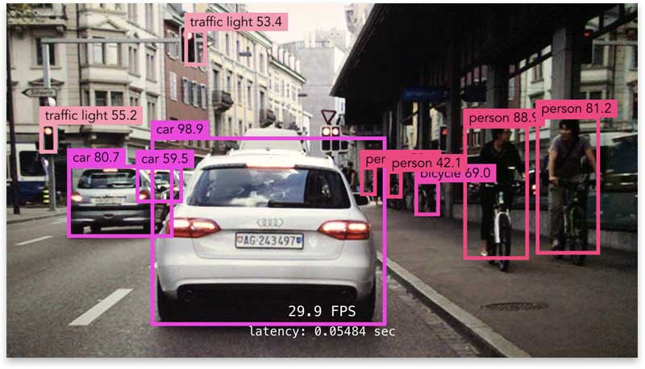
Актуальность проекта
Сферы применения:
Медицина
Транспорт
Промышленность
Образование
И др.

Slide 4
Цель проекта
Возможность использовать модель обнаружения объектов без необходимости развёртывать её вручную.

Slide 5
Задачи проекта
Осуществление обнаружения и классификации объектов на загруженных изображениях.
Реализация истории ранее обработанных изображений авторизованным пользователем.

Slide 6
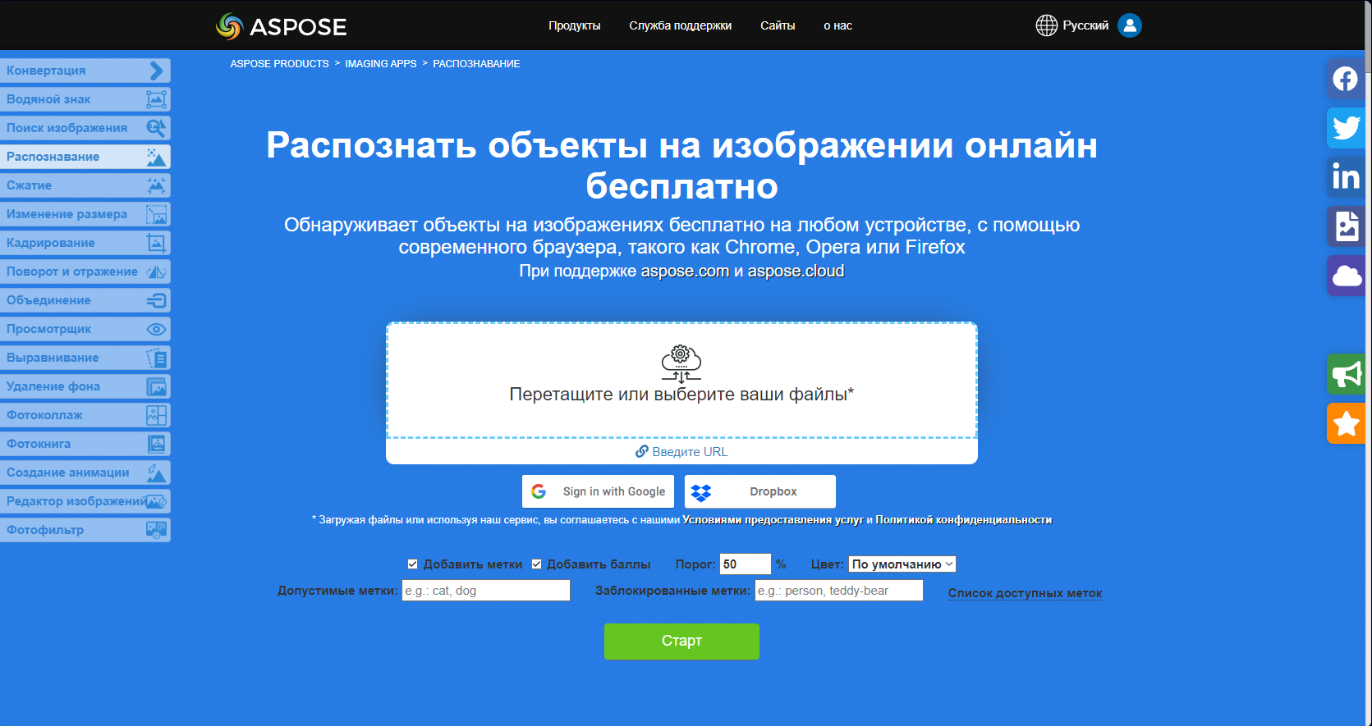

Slide 7
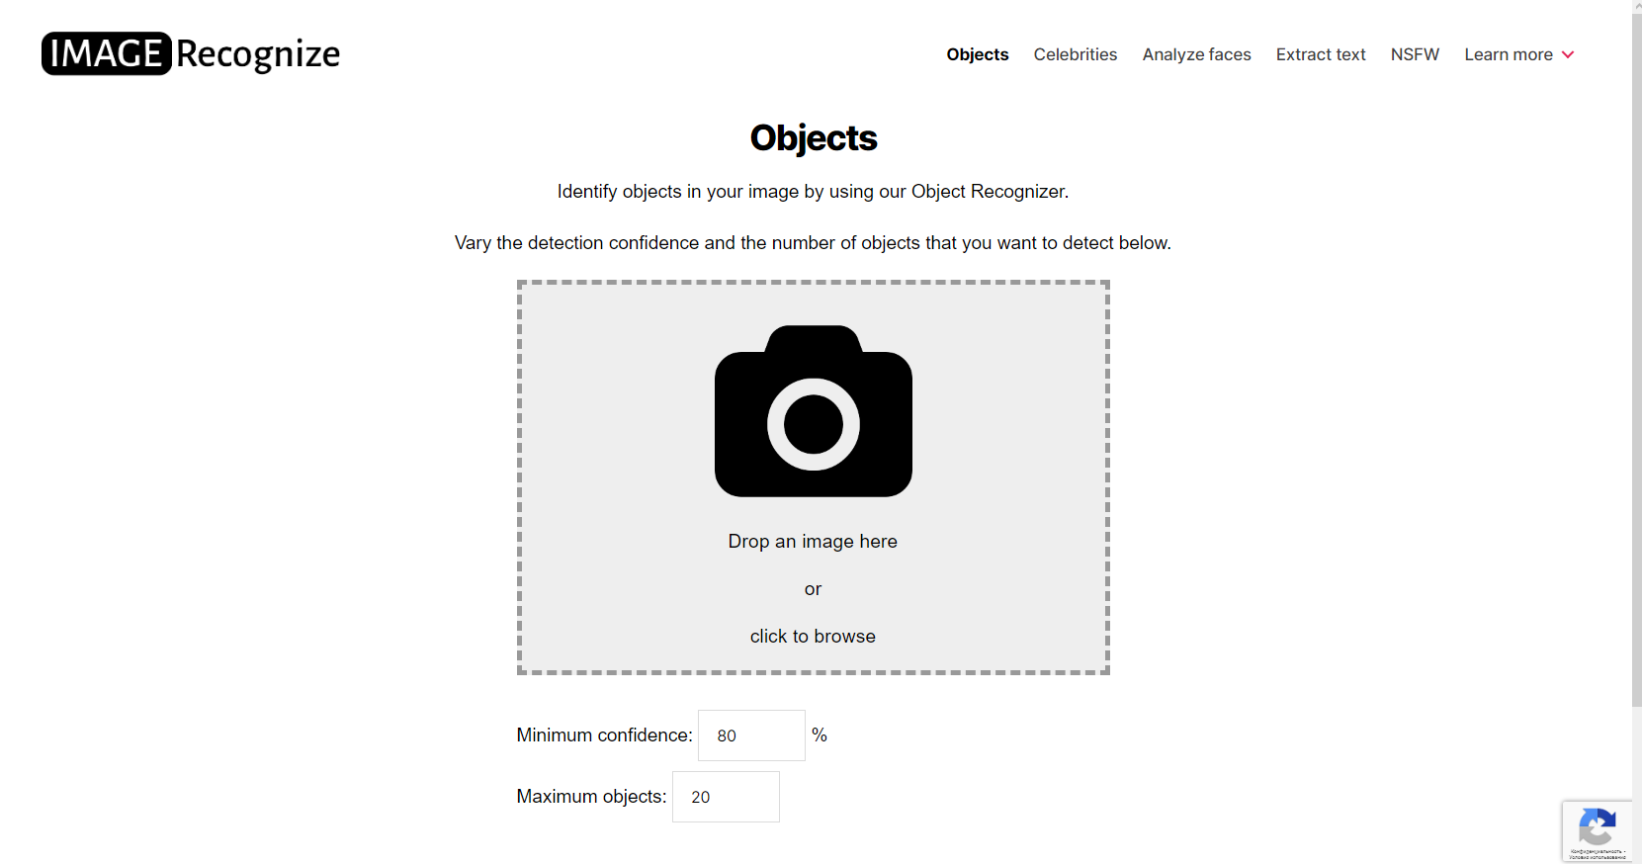

Slide 8
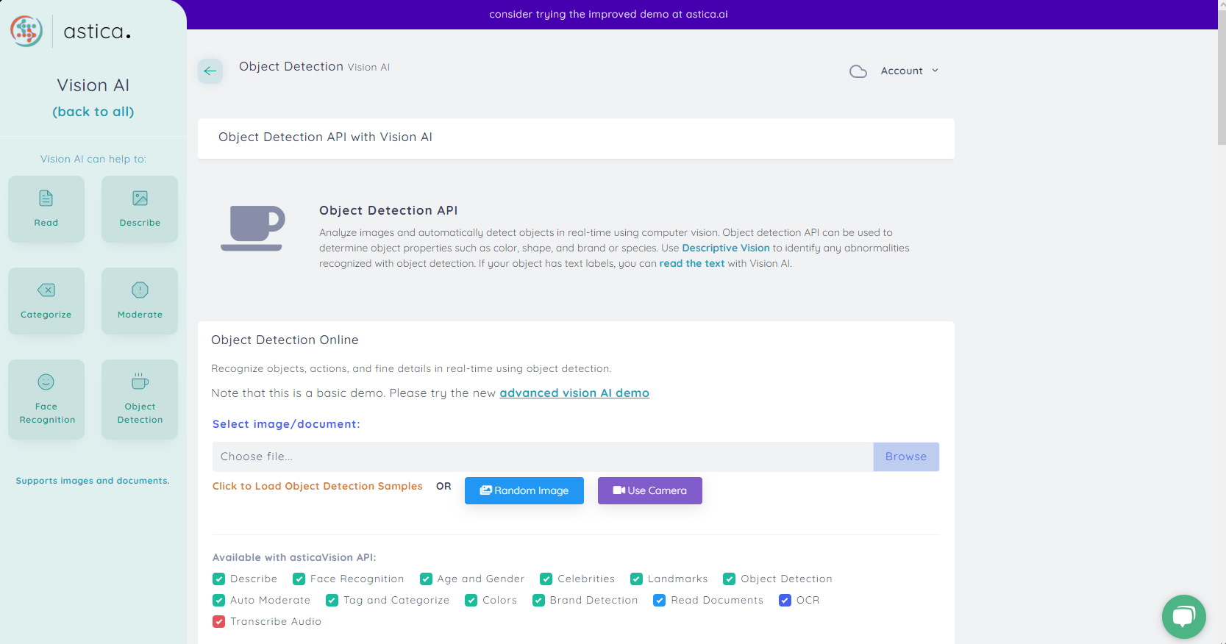

Slide 9
Обзор аналогов
 | Aspose | Image Recognize | Astica
Русский язык | + | - | -
Настройка параметров | + | + | -
Бесплатные | + | - | -
История | - | - | -
Подробное описание | - | - | +
Выбор цвета рамки | + | - | -

Slide 10




Серверная часть

Slide 11

Клиентская часть

Slide 12


Развёртка

Slide 13

Навигационная панель

Slide 14
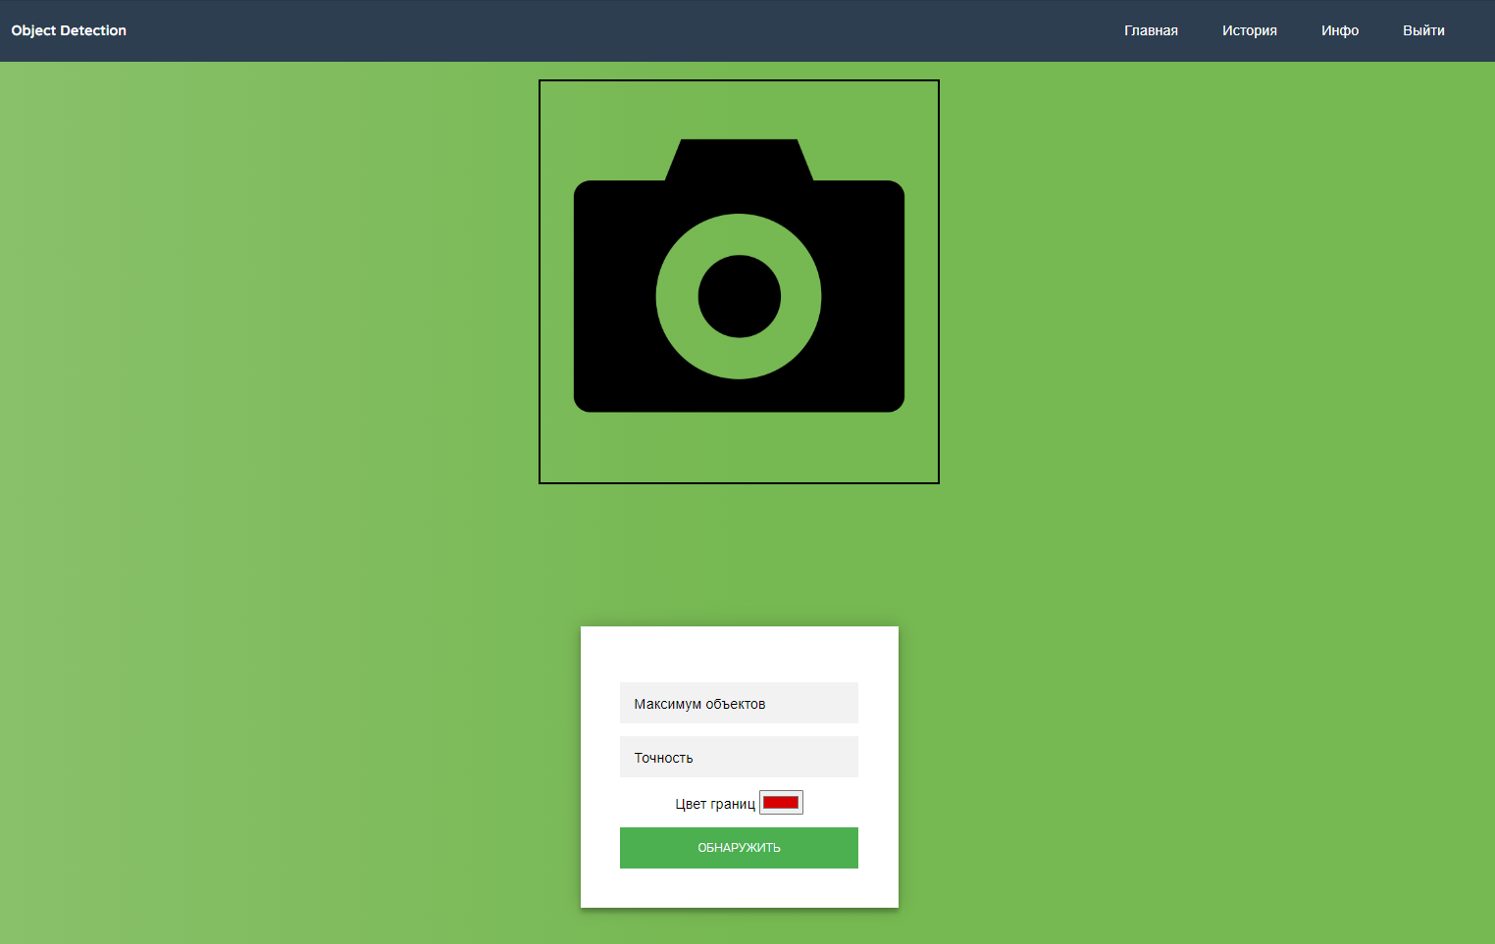
Главная страница

Slide 15
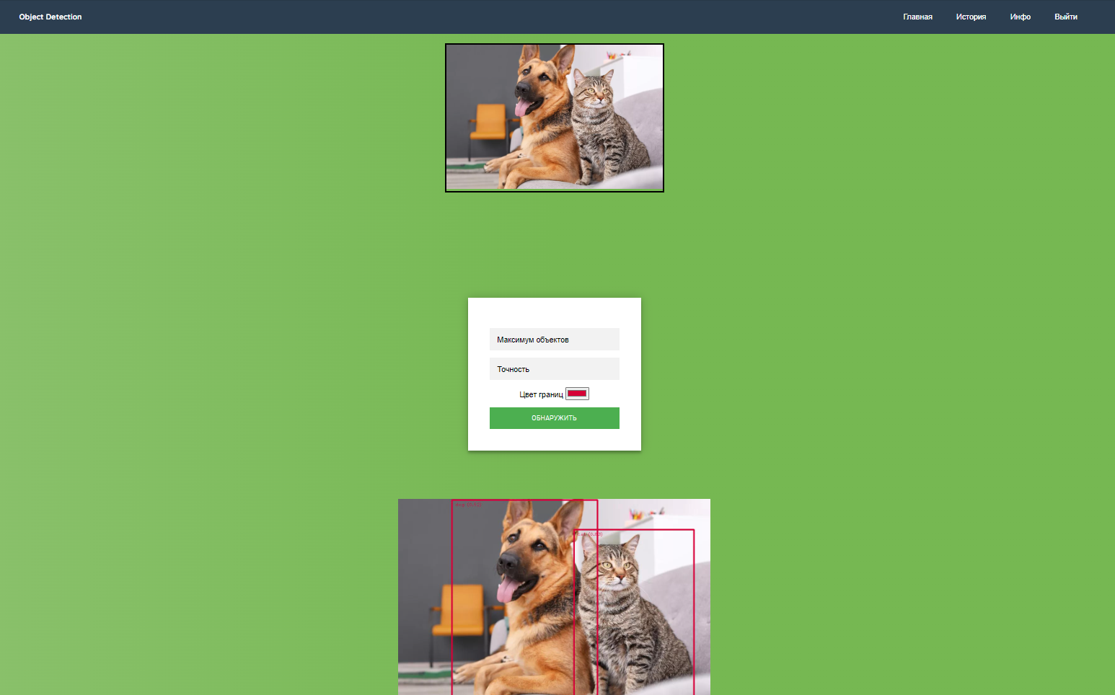
Главная страница

Slide 16
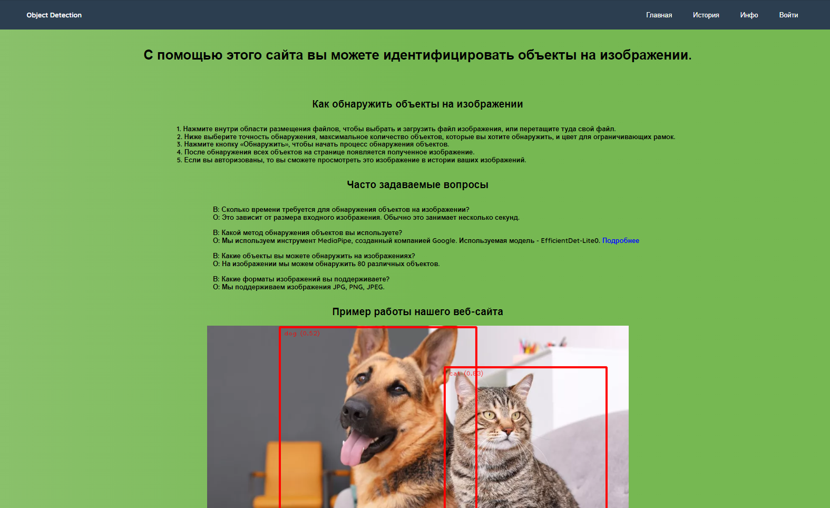
Страница с информацией о сайте

Slide 17
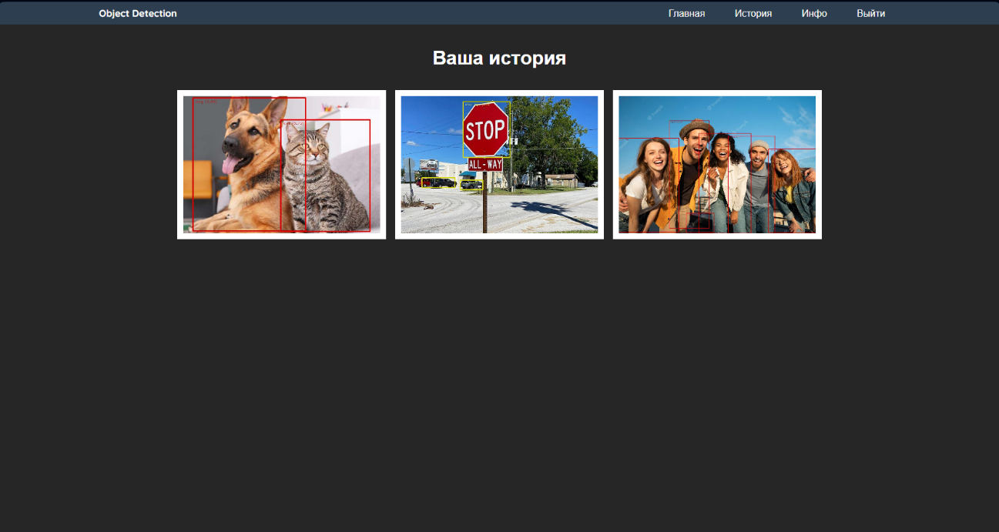
Страница с историей

Slide 18
Итоги проекта
Было разработано веб-приложение, позволяющее обнаруживать и классифицировать объекты на загруженных изображениях.
Реализован просмотр истории ранее обработанных изображений авторизованным пользователем.

Slide 19
Object Detection
Заказчик:
Тарасов Вячеслав Сергеевич
Исполнители:
Группа ТП-3.1:
Ветров Константин Александрович,
Иванов Кирилл Александрович,
Буслаев Илья Геннадьевич,
Князев Роман Иванович

